Slide 1
Экономическое значение сетевых платформ
Эдуард Хачатрян
Студент группы э106

Slide 2
1
2
3
Мир изменился …
Революция платформ
Новые типы бизнес-моделей

Slide 3
Мир изменился ?

Slide 4
Революция платформ
сетевые рынки меняют экономику

Slide 5
Платформа
Платформа – это бизнес-модель, которая ускоряет обмен ценностью между двумя и более пользователями, потребителей и производителей. Чтобы этот обмен произошёл, платформы собирают вокруг себя крупные, растущие и легкодоступные сети пользователей и ресурсов. Платформы создают сообщества и рынки, в рамках которых пользователи взаимодействуют и осуществляют транзакции.
Платформы не владеют средствами производства — вместо этого они создают средства связи.

Slide 6
Ключевые отличия
Атрибуты индустриальной компании
Атрибуты платформенного бизнеса
• В центре – продукт или услуга;
• Экономика сбыта;
• Линейная цепочка поставок;
• Инновации внутренним R&D;
• Ценность создаётся за счёт внутренних активов.
• В центре – взаимодействие;
• Экономика потребления;
• Значимость экосистем;
• Открытые инновации, приносимые третьей стороной;
• Ценность создаётся за счёт внешних сообществ.

Slide 7
Создание ценности
Проектирование взаимодействия вокруг ценностной единицы
Ценностная единица
Производители
Потребители

Slide 8
Новые типы бизнес-моделей

Slide 9
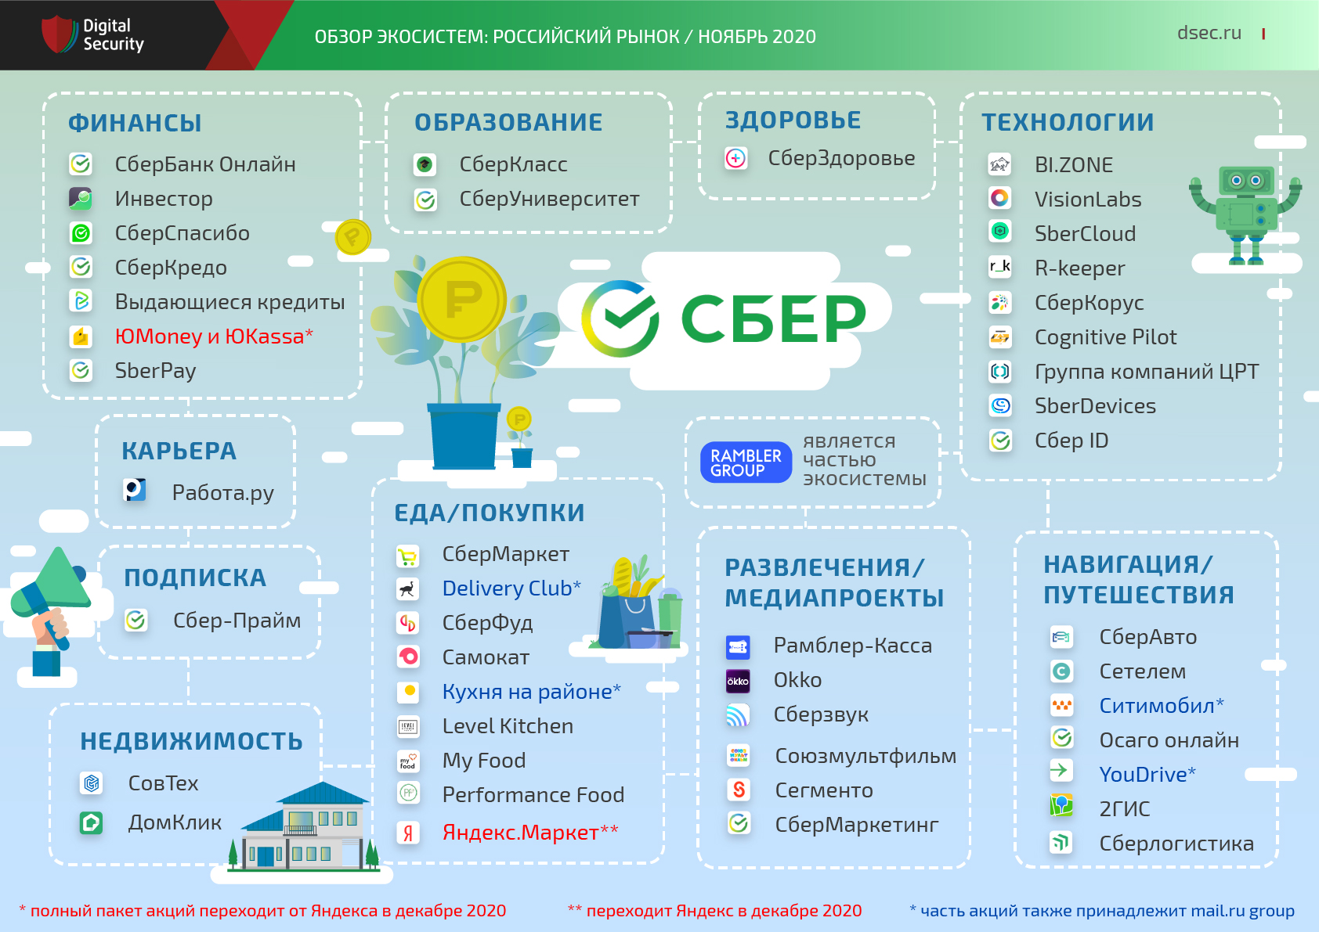
Новые типы бизнес-моделей
Модель «Экосистема» (закрытый тип)
Принцип: Продаём не продукт, а стиль жизни
Характеристики:
• Не продукт, а семейство продуктов и сервисов;
• Единая цепочка создания ценностей для поставщиков, где в центре модели – клиент и его образ жизни;
• Мультиплатформенность.

Slide 10
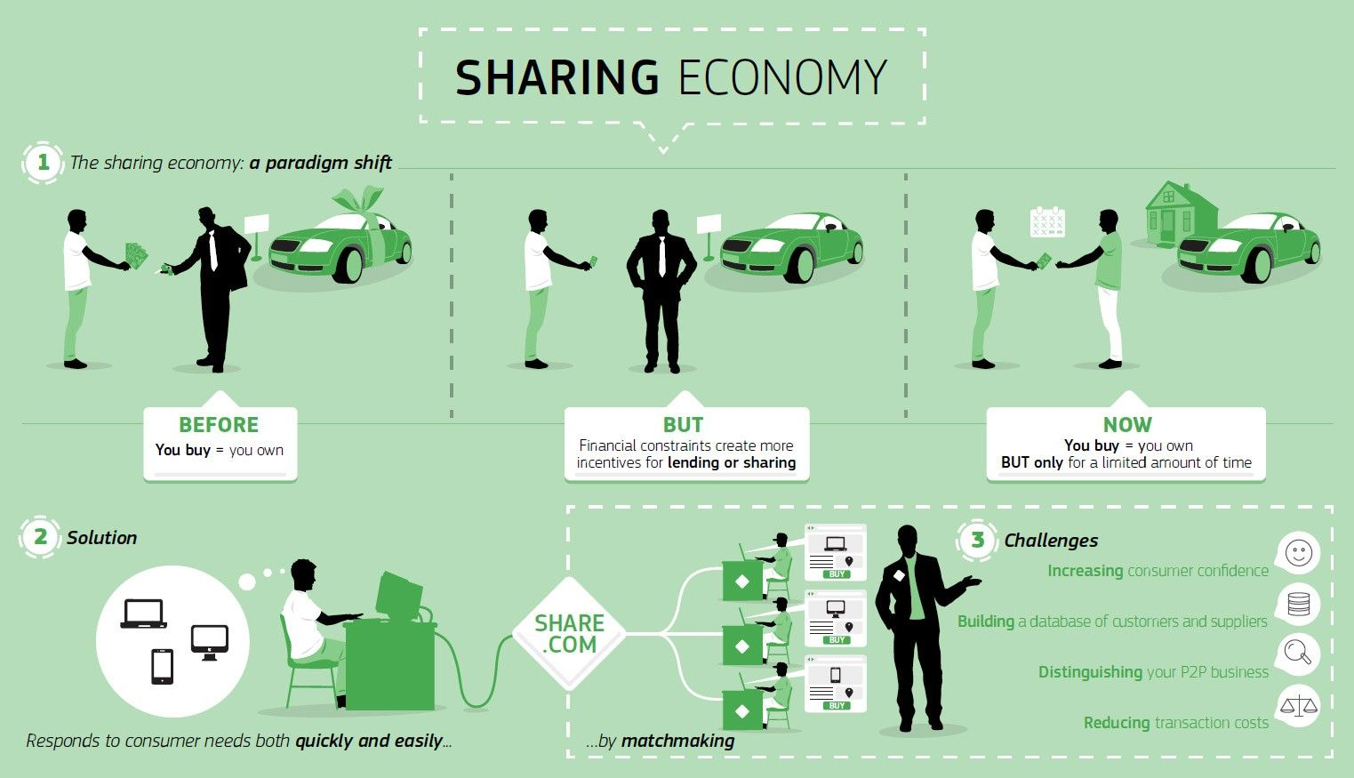
Новые типы бизнес-моделей
Модель «Sharing Economy»
Принцип: Продаём не актив, а время пользование активом
Характеристики:
• Среда доверия между пользователем и поставщиком;
• Низкие барьеры для входа на платформу;
• Рейтинги (определение лучших);
• Новые технологии как инфраструктура.
Сервисы такси (Gett, Uber, Yandex итп); Blablacar;Сервисы доставки еды (DeliveryClub);Car-sharing

Slide 11
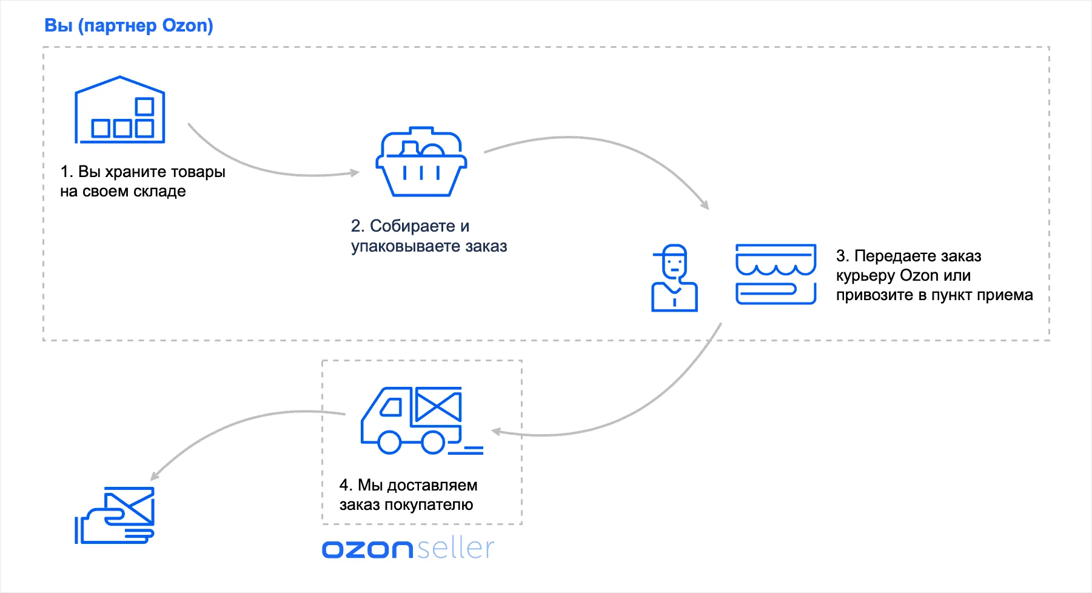
Новые типы бизнес-моделей
Модель «Marketplace» (открытая экосистема)
Принцип: Не продаём, а облегчаем коммуникацию между покупателем и продавцом.
Характеристики:
• Открытая экосистема;
• Комиссия за транзакции – основной доход;
• Управление правилами системы (условия, требования), а не отдельными участниками как в закрытой экосистеме;
• Низкие барьеры для входа на платформу;
• Рейтинги (определение лучших);
• Управление 3-мя ключевыми характеристиками: время, цена, качество.

Slide 12
Благодарю за внимание!

